Slide 1
1
Cléopâtre
Espace Santé Beauté — plateforme e-commerce d'une parapharmacie tunisienne
Ezzahra · Hammam-Lif — 81 produits, 43 routes, 24 tables
Next.js 16 · React 19 · PostgreSQL 18 — mémoire de fin d'études, [établissement à rappeler]
C
[É]
Cléopâtre · soutenance 1 / 30 · couverture
1 / 30
Notes:
⏱ 20 s — Poser le projet en 20 s : deux boutiques, un catalogue de 81 produits, un an de développement en cycles courts.

Slide 2
2
Ce que je vais démontrer
▸ le problème du comptoir
▸ la méthode en cinq sprints
▸ l'architecture et ses garde-fous
▸ trois preuves de solidité
▸ ce qui reste à faire
15 minutes
5 secours
4 annexes
Cléopâtre · soutenance 2 / 30 · plan
2 / 30
Notes:
⏱ 25 s — Annoncer la fin : « à la fin, vous saurez pourquoi le stock ne peut pas se tromper ».

Slide 3
D1
I · Le problème
section I
Cléopâtre · soutenance D1 / 30 · I
3 / 30
Notes:
⏱ 6 s — Respiration. Ne rien dire de plus que le titre.

Slide 4
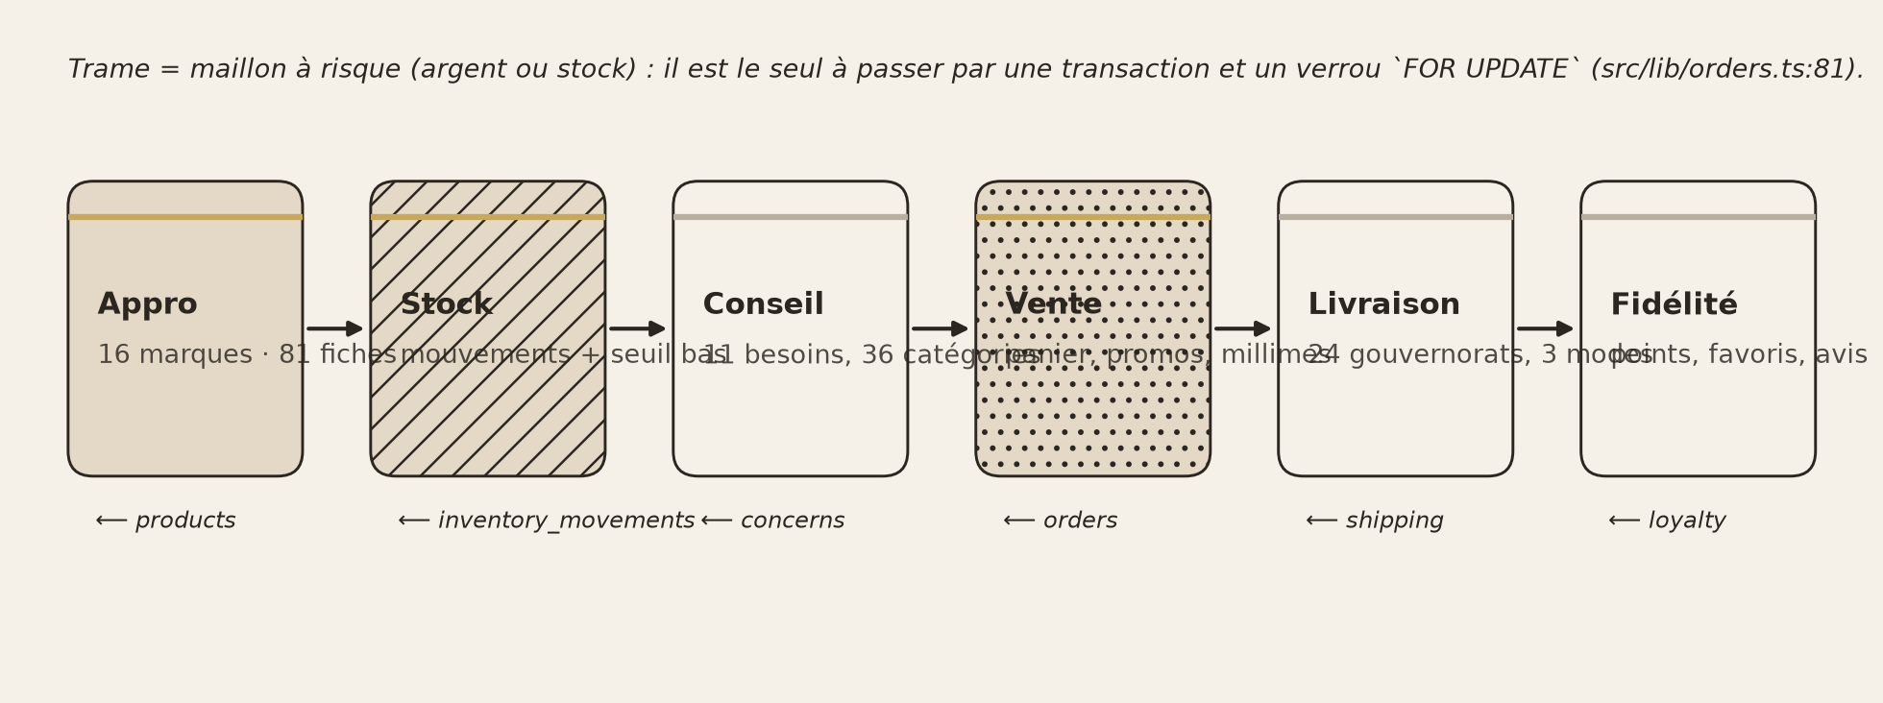
3
Vendre à distance ce qui se décide au comptoir
▸ 11 besoins de peau à traduire en données
▸ 3 décimales légales, pas de centime flottant
▸ deux boutiques, un seul stock
Cléopâtre · soutenance 3 / 30 · I.2
4 / 30
Notes:
⏱ 45 s — Ancrage métier : le conseil est la valeur ; le site ne doit pas l'appauvrir.

Slide 5
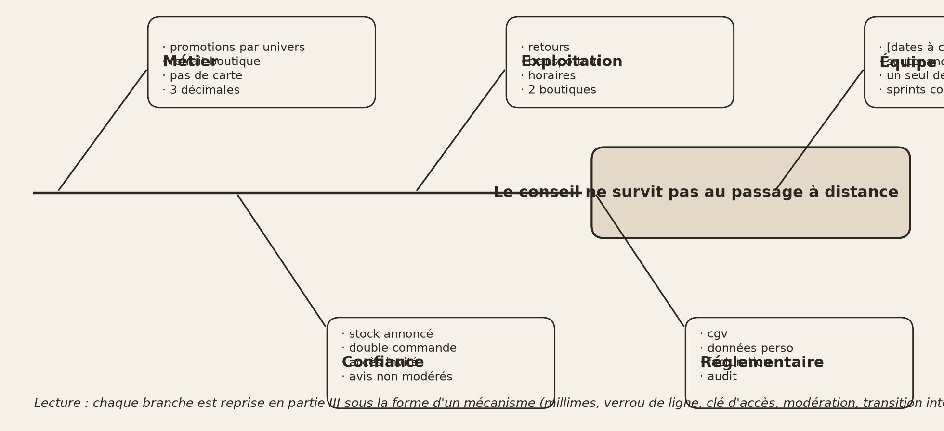
4
Pourquoi une vitrine ne suffit pas
▸ le prix affiché doit être le prix facturé
▸ deux clics ne doivent pas créer deux commandes
▸ un invité doit pouvoir être cru sans être tracé
Cléopâtre · soutenance 4 / 30 · I.3
5 / 30
Notes:
⏱ 45 s — Formuler les trois contraintes qui ont commandé le design.

Slide 6
D2
II · La méthode et la solution
section II
Cléopâtre · soutenance D2 / 30 · II
6 / 30
Notes:
⏱ 6 s — Transition préparée : « entrons dans la solution ».

Slide 7
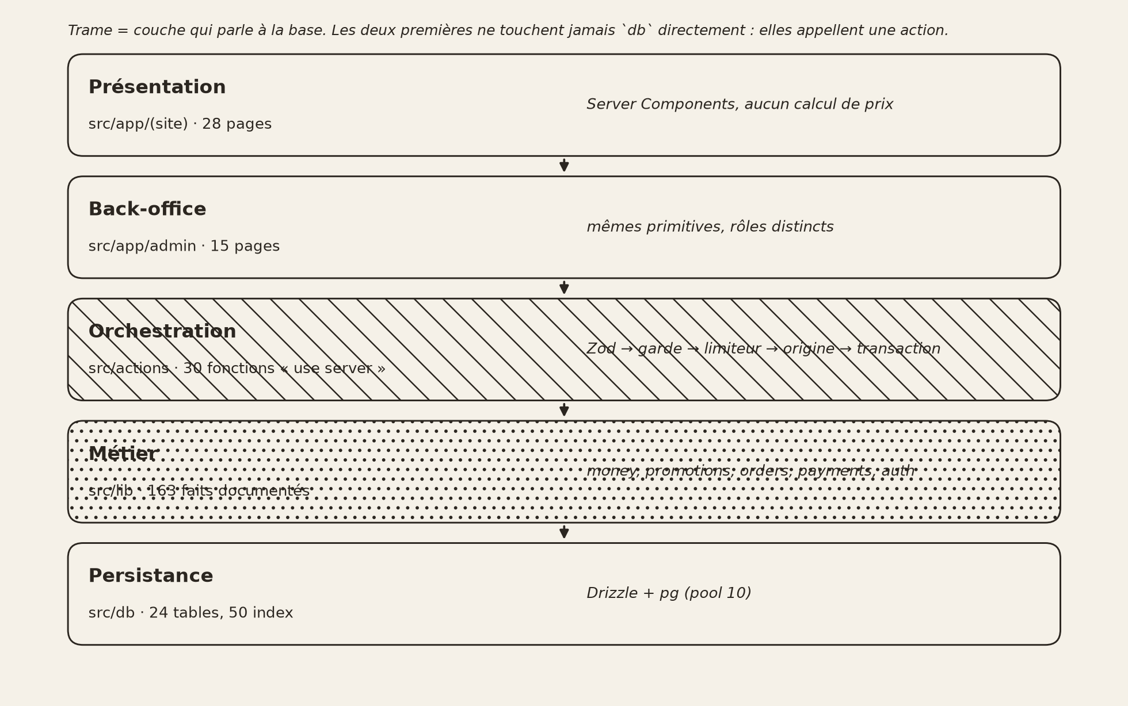
5
La réponse : un socle, six couches
▸ Next.js 16 · React 19 · TypeScript strict
▸ Drizzle + PostgreSQL 18
▸ aucune dépendance de paiement inutile
Cléopâtre · soutenance 5 / 30 · II.2
7 / 30
Notes:
⏱ 45 s — Insister : la couche « métier » ne connaît ni React ni SQL.

Slide 8
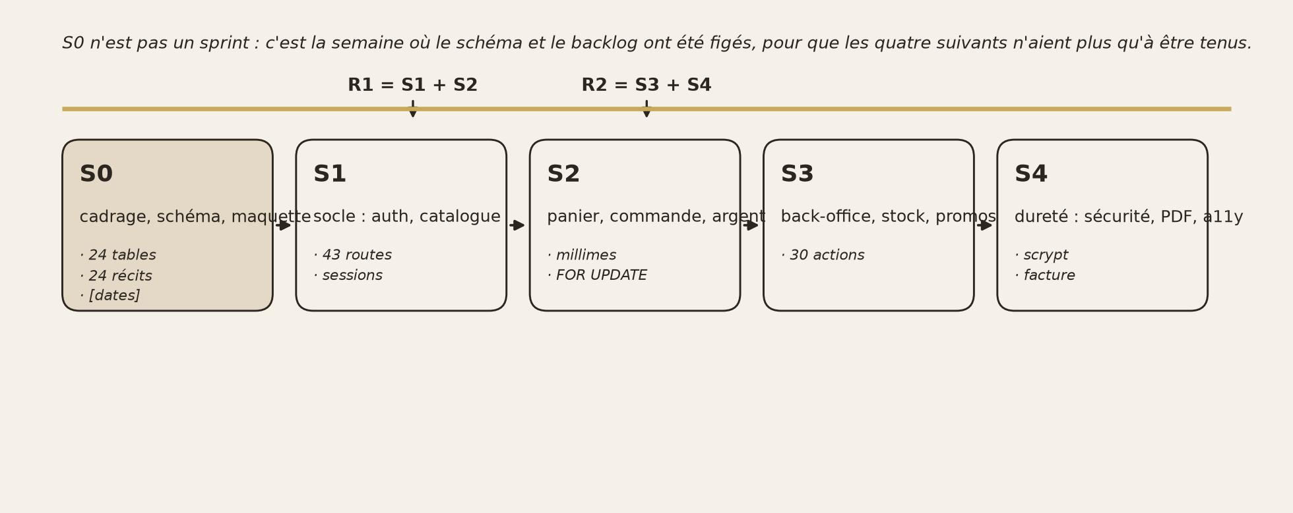
6
Cinq sprints, deux jalons
▸ S0 cadrage, puis 4 × 2 semaines
▸ R1 = S1 + S2, R2 = S3 + S4
▸ definition of done : 12 critères
Cléopâtre · soutenance 6 / 30 · II.3
8 / 30
Notes:
⏱ 35 s — Dire le cadre sans s'y attarder : la méthode sert la preuve, pas l'inverse.

Slide 9
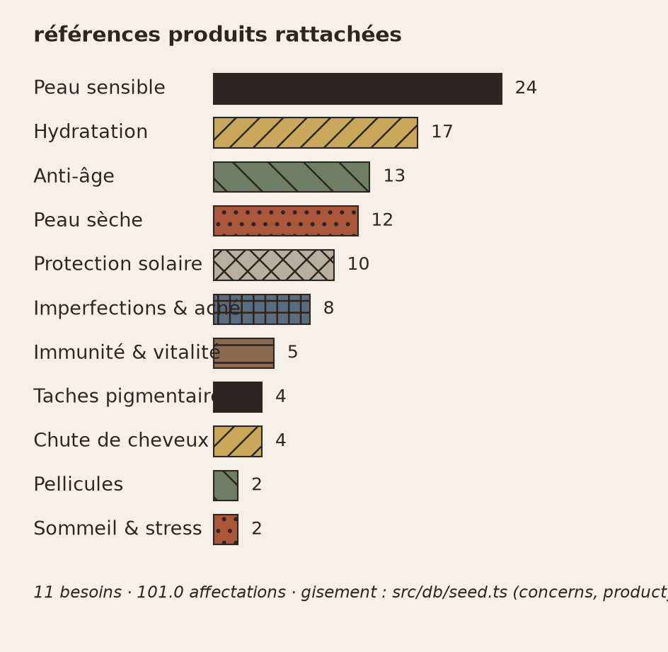
7
Le catalogue comme base de connaissance
▸ 81 produits, 16 marques, 7 univers
▸ 11 besoins reliés aux fiches
▸ chaque rayon vérifié, jamais deviné
Cléopâtre · soutenance 7 / 30 · III.1
9 / 30
Notes:
⏱ 40 s — Chiffres lus dans le dépôt au build, pas recopiés.

Slide 10
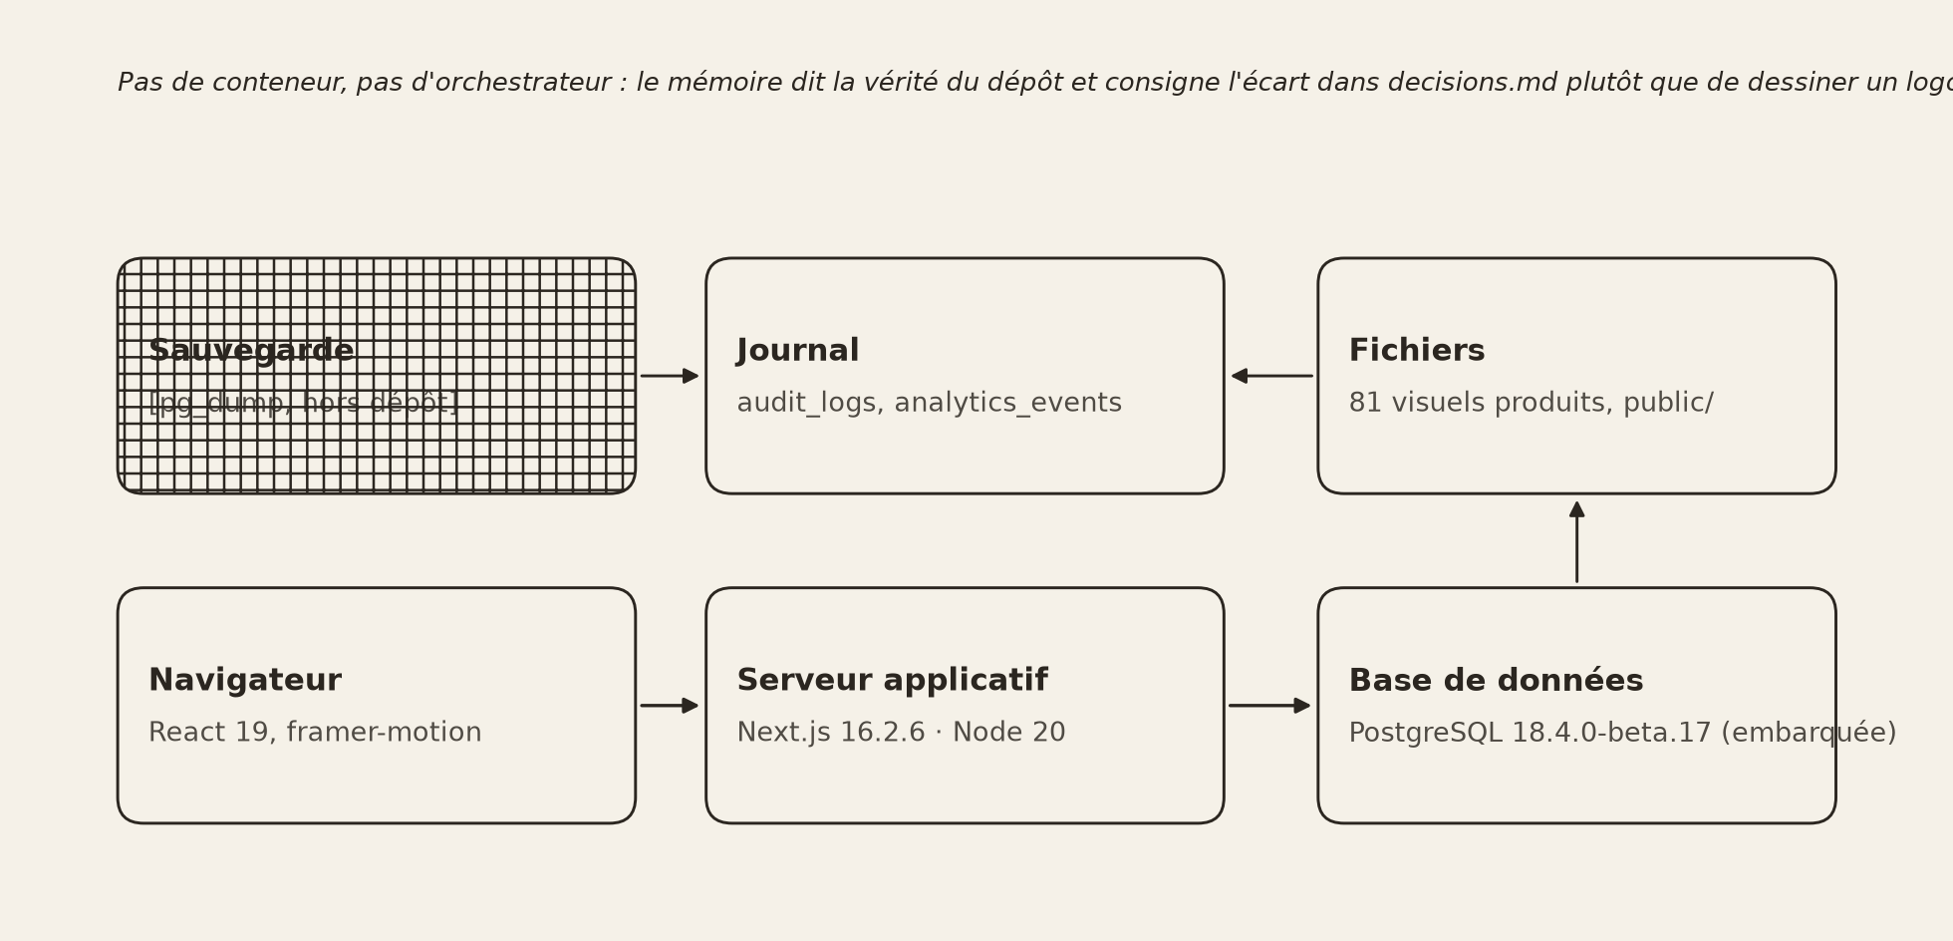
8
La pile, et pourquoi elle
▸ Server Actions : la validation est côté serveur
▸ Zod aux frontières, TypeScript partout
▸ base embarquée au développement, PostgreSQL 18 en service
Cléopâtre · soutenance 8 / 30 · II.4
10 / 30
Notes:
⏱ 40 s — Une phrase par technologie, pas une publicité.

Slide 11
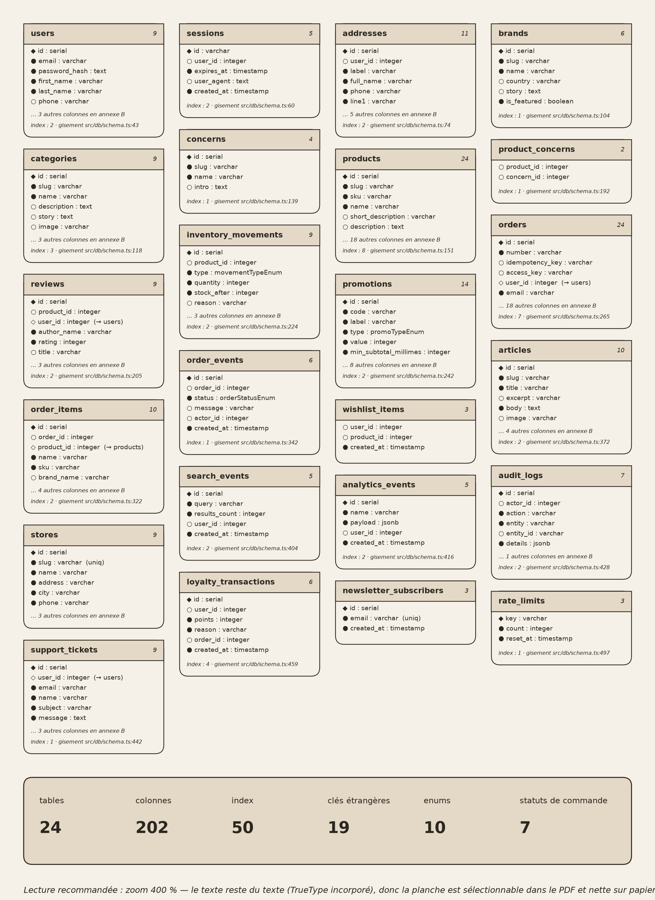
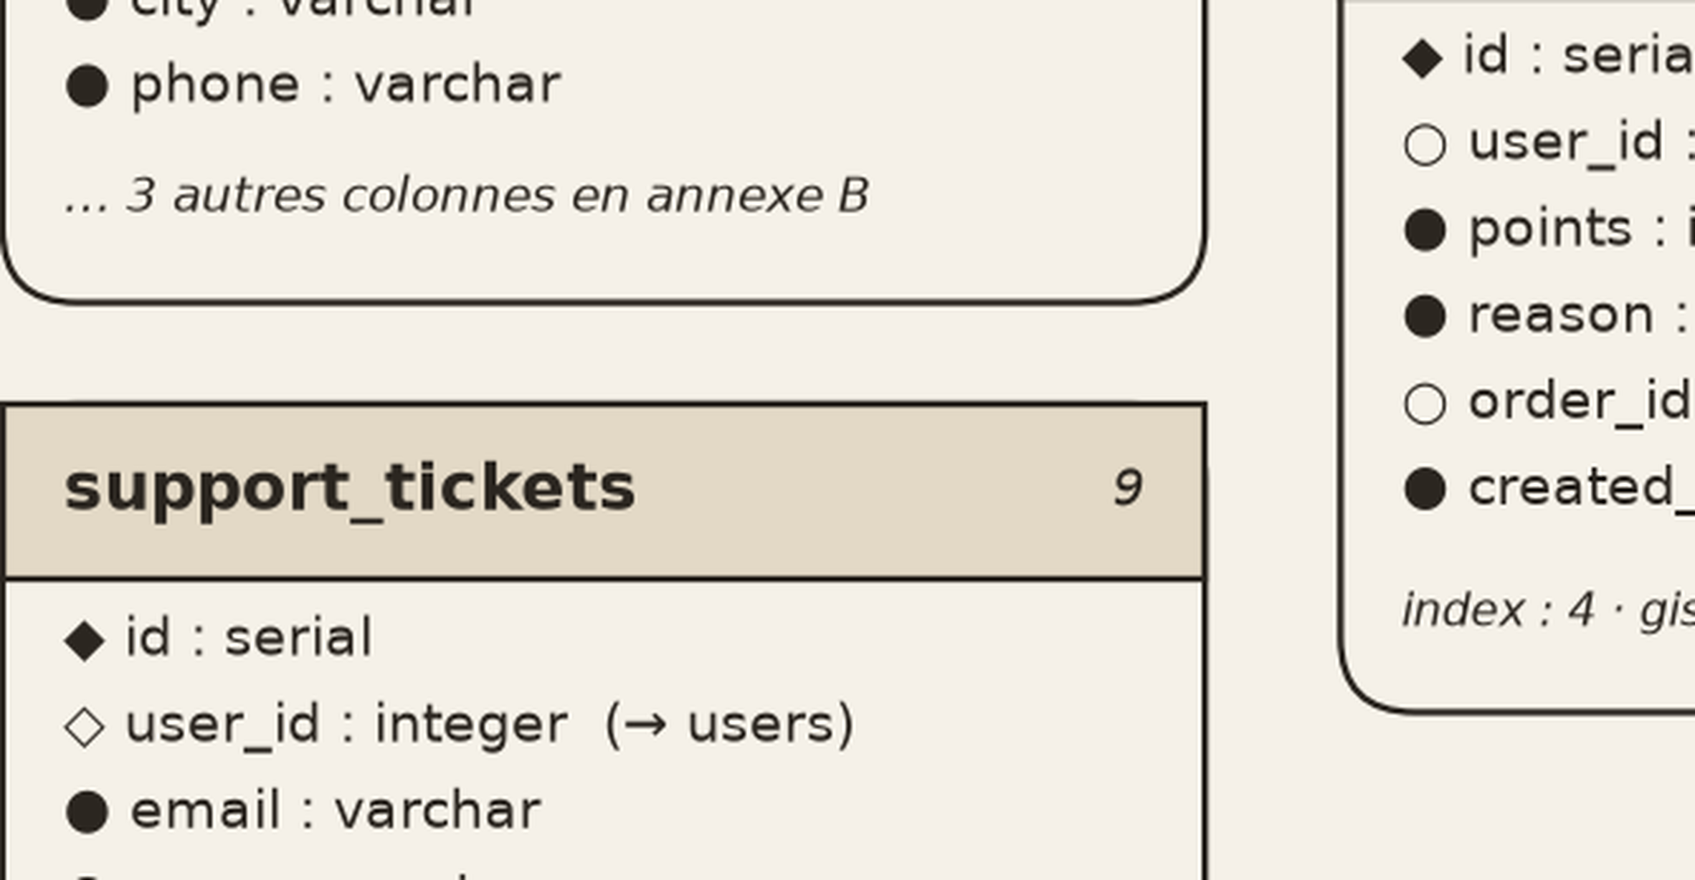
9
Vingt-quatre tables, un seul invariant
▸ 202 colonnes, 19 clés étrangères, 50 index
▸ le prix de vente est figé dans la commande
▸ le stock ne se décrmente qu'avec son mouvement
zoom 400 % — les clés étrangères, colonne par colonne
Cléopâtre · soutenance 9 / 30 · III.2
11 / 30
Notes:
⏱ 50 s — Montrer la planche d'ensemble : c'est la figure que le jury voudra zoomer.

Slide 12
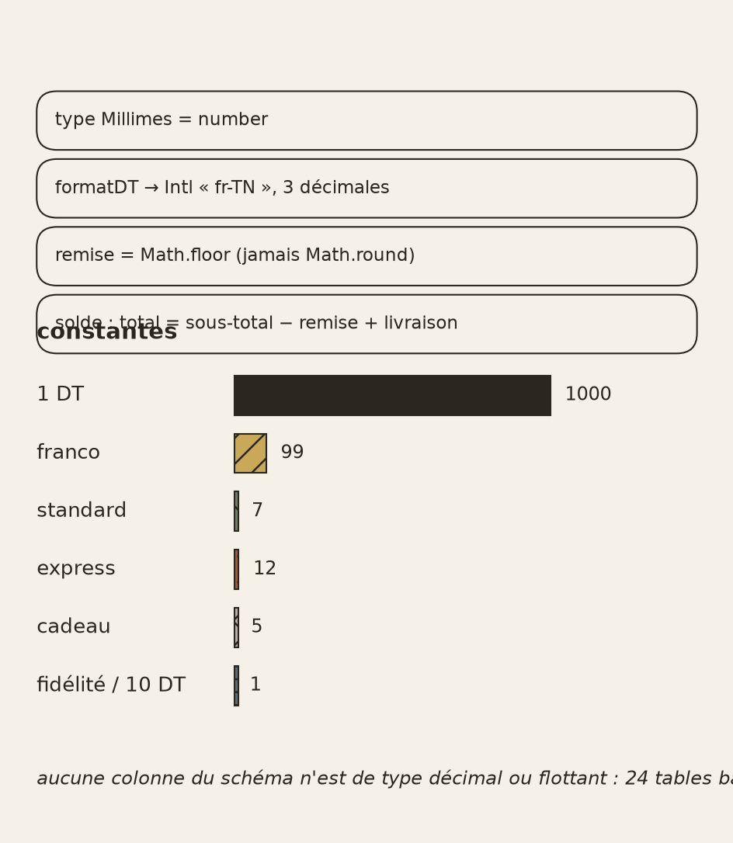
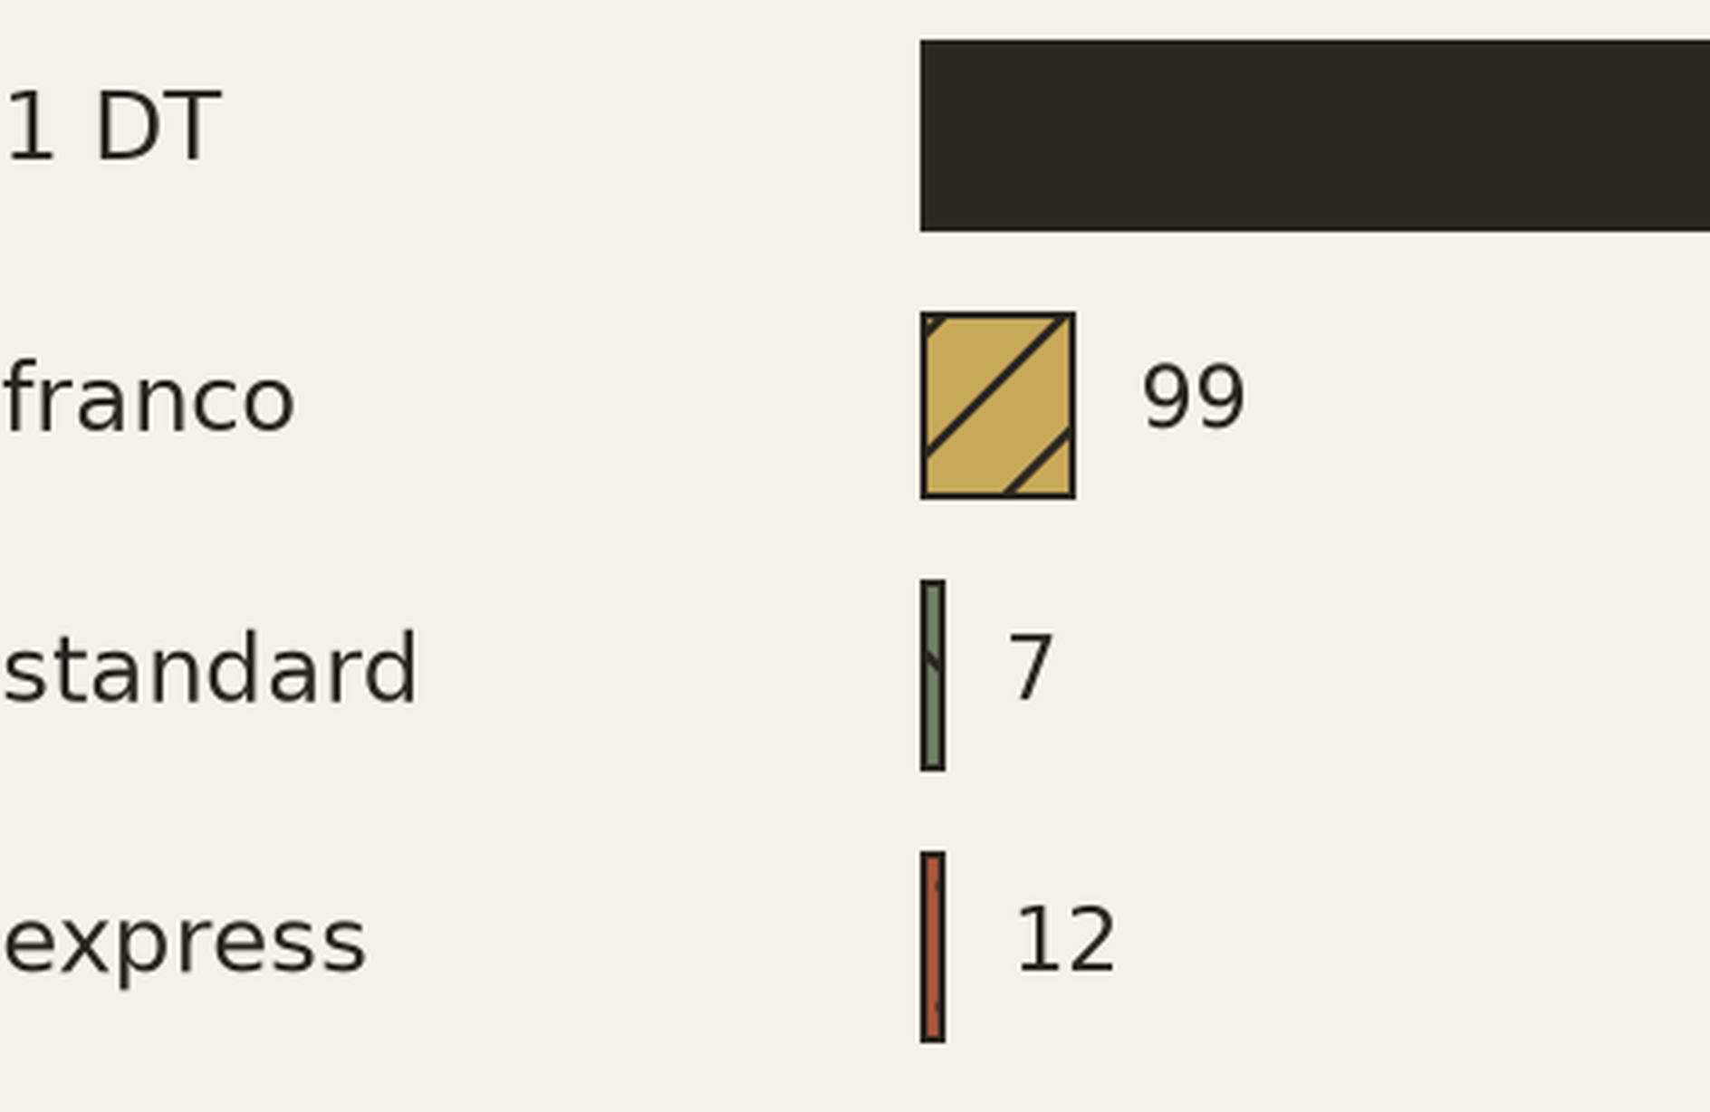
10
Modèle de données, modèle d'argent
▸ tout est entier : 1 DT = 1000 millimes
▸ remise en Math.floor, jamais en arrondi commercial
▸ la facture est générée sans bibliothèque externe
zoom 400 % — l'entier millime
Cléopâtre · soutenance 10 / 30 · III.4
12 / 30
Notes:
⏱ 45 s — Deux modèles présentés ensemble, parce qu'ils se tiennent l'un l'autre.

Slide 13
D3
III · Ce qui a été construit
section III
Cléopâtre · soutenance D3 / 30 · III
13 / 30
Notes:
⏱ 6 s — Marquer le passage de la conception à la réalisation.

Slide 14
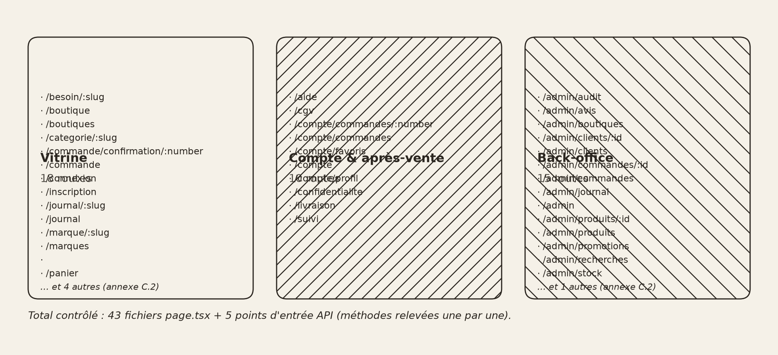
11
Sprint 1 — ouvrir la boutique
▸ 43 routes publiées
▸ comptes, rôles, sessions
▸ catalogue navigable
Cléopâtre · soutenance 11 / 30 · IV.1
14 / 30
Notes:
⏱ 35 s — Récit court : ce qui marchait à la fin du sprint 1, sans enjoliver.

Slide 15
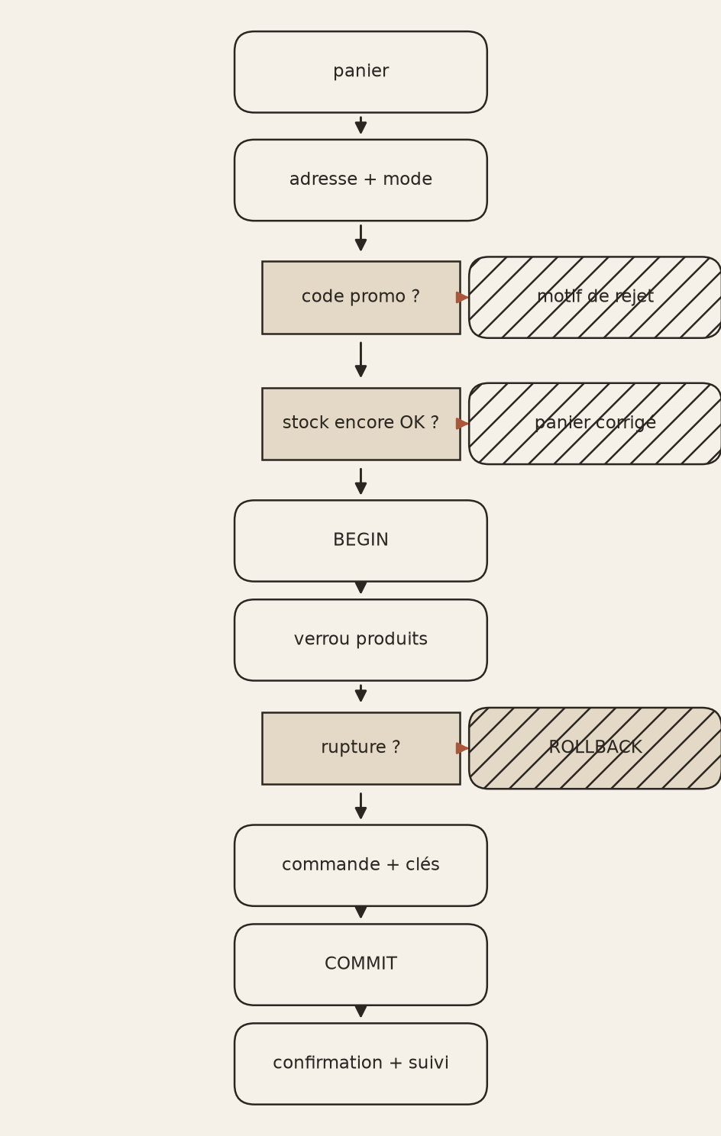
12
Sprint 2 — le panier qui ne ment pas
▸ panier, promotions, livraison
▸ seuil de gratuité calculé
▸ aucun prix stocké « pour plus tard »
Cléopâtre · soutenance 12 / 30 · IV.2
15 / 30
Notes:
⏱ 40 s — Faire voir le diagramme d'activité : les branches d'erreur comptent autant que le chemin simple.

Slide 16
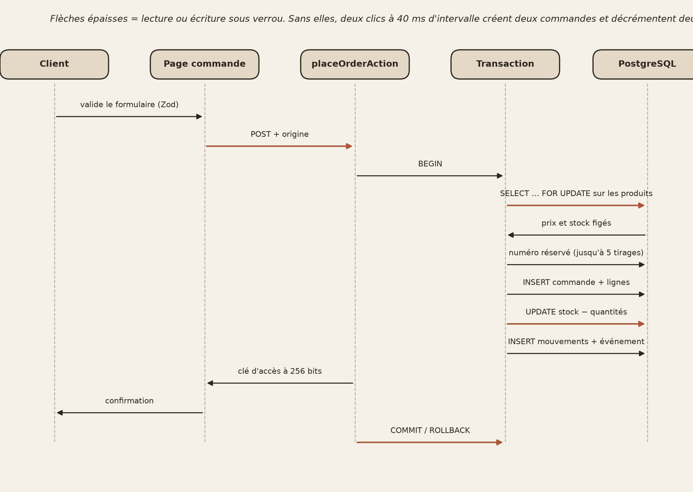

13
Sprint 3 — commander sans double emploi
▸ verrou de ligne avant écriture
▸ numéro réservé, jusqu'à cinq tirages
▸ stock négatif = transaction annulée
zoom 400 % — le verrou avant l'écriture
Cléopâtre · soutenance 13 / 30 · IV.3
16 / 30
Notes:
⏱ 55 s — C'est la glissade la plus technique : la dire lentement, une phrase par puce.

Slide 17
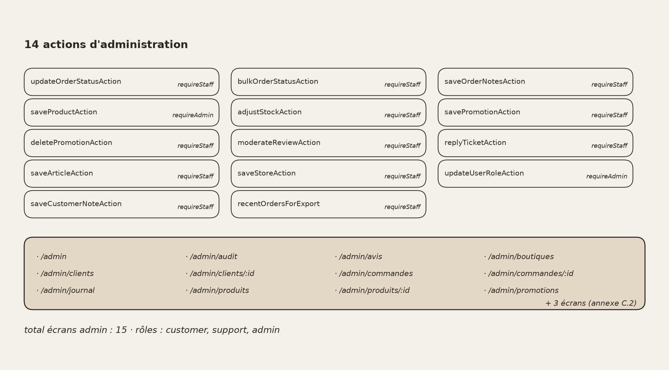
14
Sprint 4 — le back-office qui survit
▸ 14 actions d'administration, 15 écrans
▸ statuts verrouillés par table de transitions
▸ journal d'audit even sur les échecs
Cléopâtre · soutenance 14 / 30 · IV.4
17 / 30
Notes:
⏱ 40 s — Insister sur l'exploitant : celui qui saisit est un utilisateur à part entière.

Slide 18
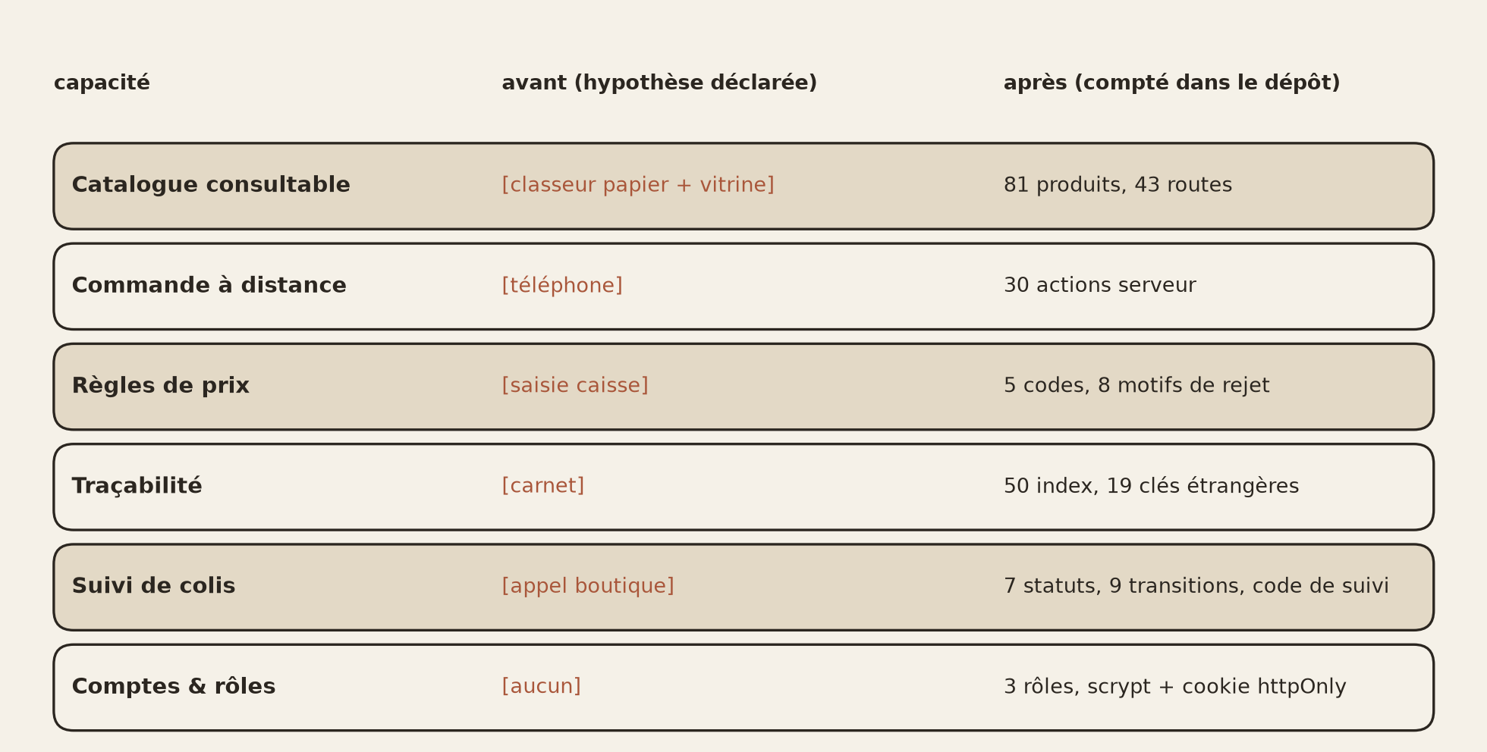
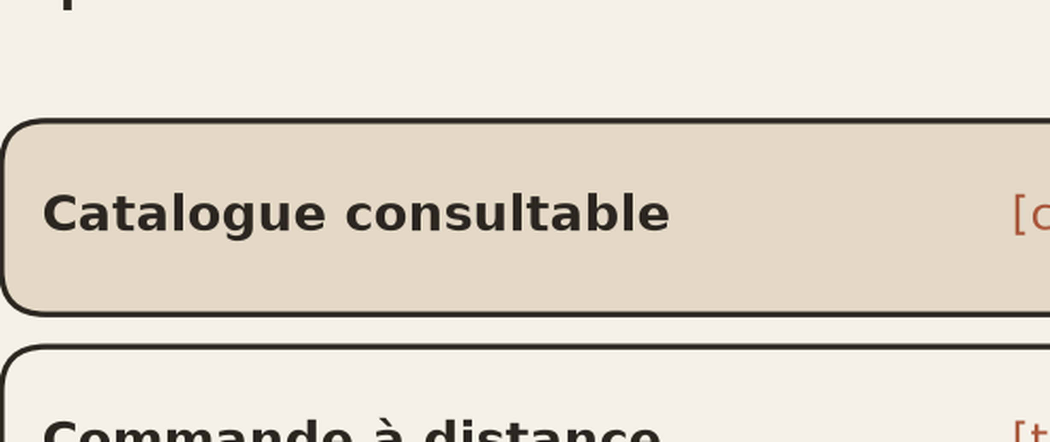
15
Avant / après, sans retenue
▸ le comparatif est compté, pas ressenti
▸ la colonne « avant » reste hypothétique
▸ ce qui n'a pas été fait est écrit
zoom 400 % — la colonne « avant » reste entre crochets
Cléopâtre · soutenance 15 / 30 · IV.6
18 / 30
Notes:
⏱ 35 s — « même maison, tout a changé » : la phrase-miroir du prompt, à dire une fois, pas deux.

Slide 19
D4
IV · Solidité
section IV
Cléopâtre · soutenance D4 / 30 · IV
19 / 30
Notes:
⏱ 6 s — Préparer la question-piège : le jury va chercher le paiement.

Slide 20
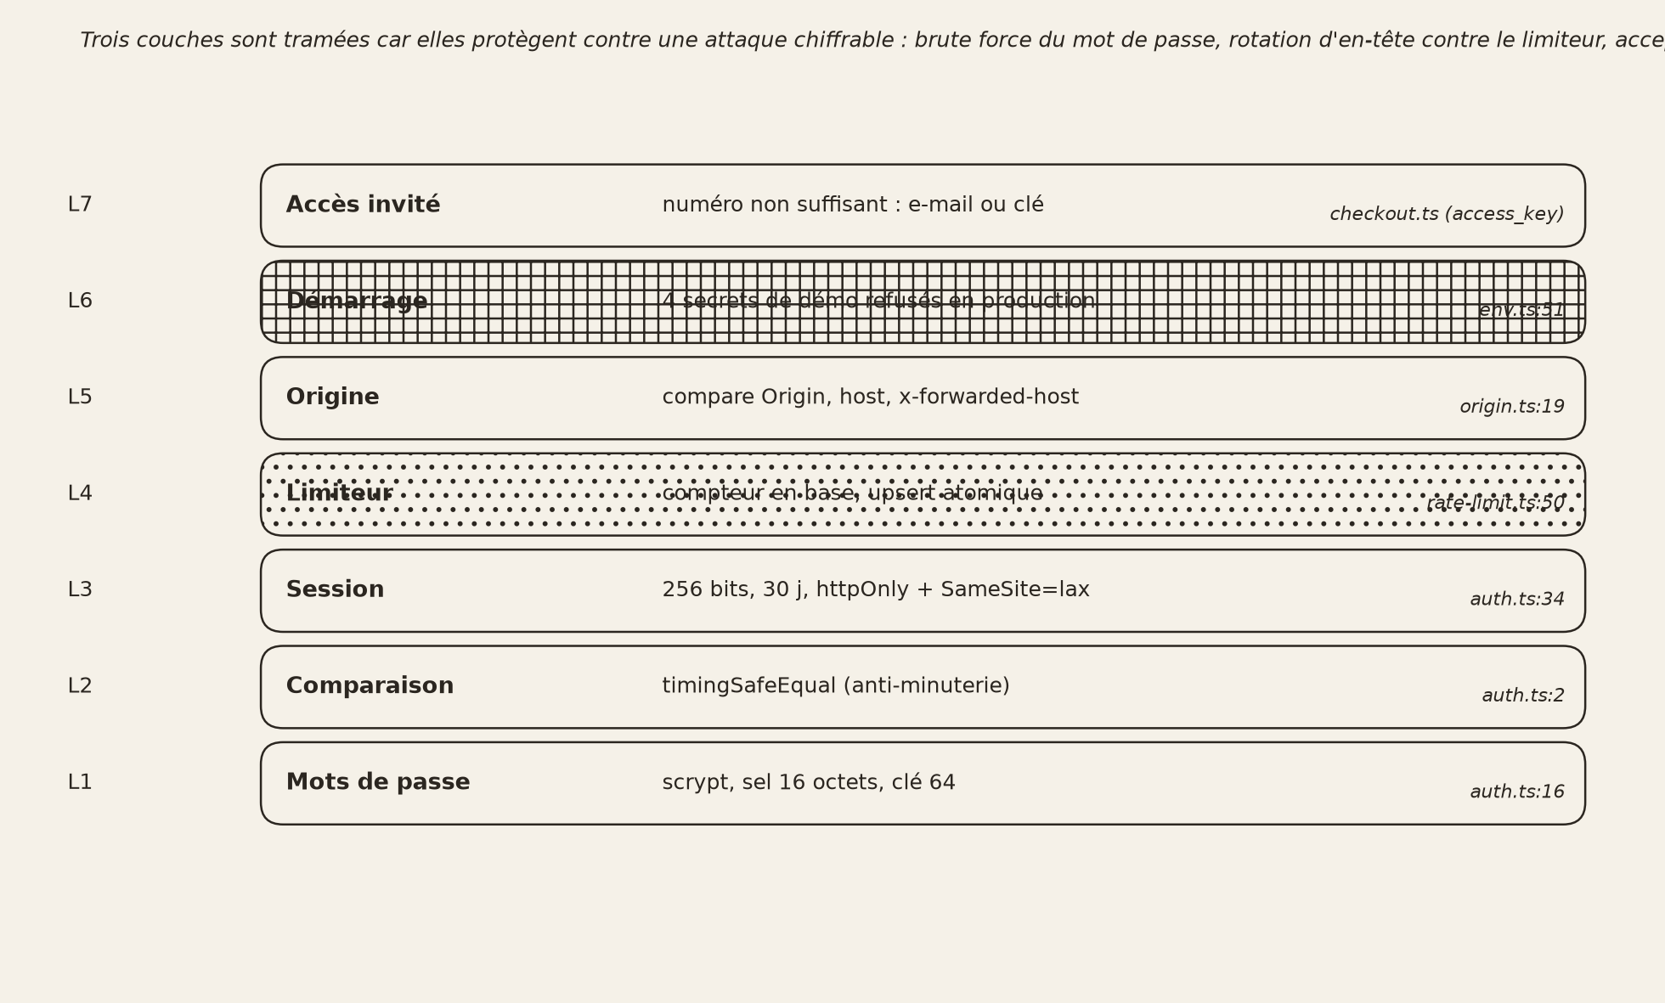
16a
Sept couches de sécurité, une par une
▸ scrypt + sel, comparaison à temps constant
▸ cookie httpOnly, SameSite, secure en production
▸ limiteur compté en base, pas en mémoire
Cléopâtre · soutenance 16a / 30 · II.5
20 / 30
Notes:
⏱ 50 s — Réponse préparée à « et le paiement par carte ? » : il n'existe pas, et c'est un choix.

Slide 21
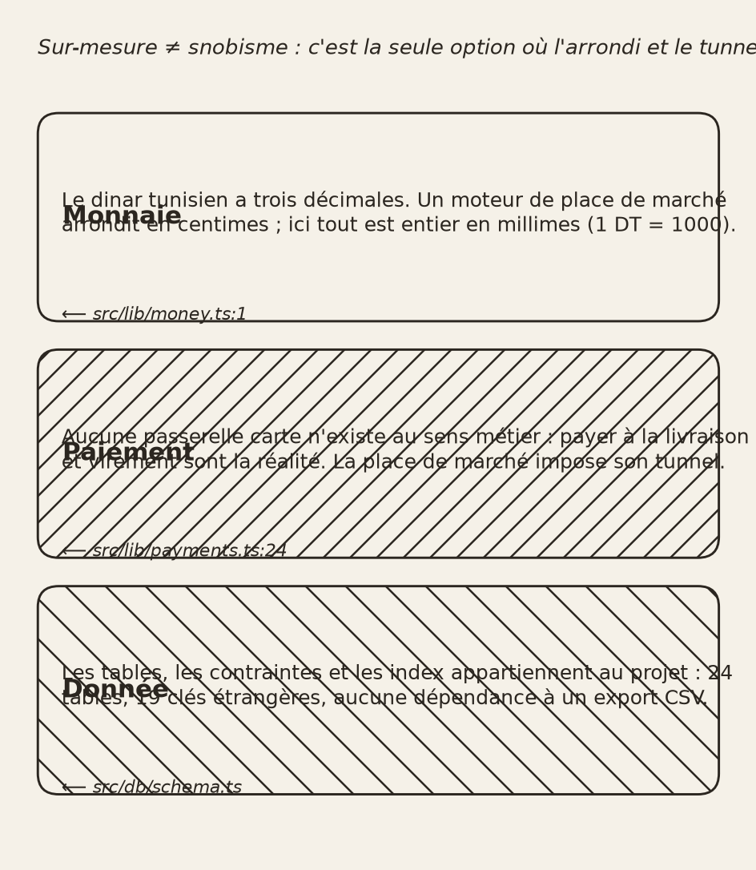
16b
Et le paiement en ligne ?
▸ la carte est refusée par le serveur, pas cachée
▸ livraison et virement sont la réalité du terrain
▸ l'abstraction est prête, la passerelle ne l'est pas
Cléopâtre · soutenance 16b / 30 · II.5
21 / 30
Notes:
⏱ 40 s — Inoculation : la question posée ici désarme la même question posée plus tard.

Slide 22
D5
V · Bilan
section V
Cléopâtre · soutenance D5 / 30 · V
22 / 30
Notes:
⏱ 6 s — Ralentir.

Slide 23
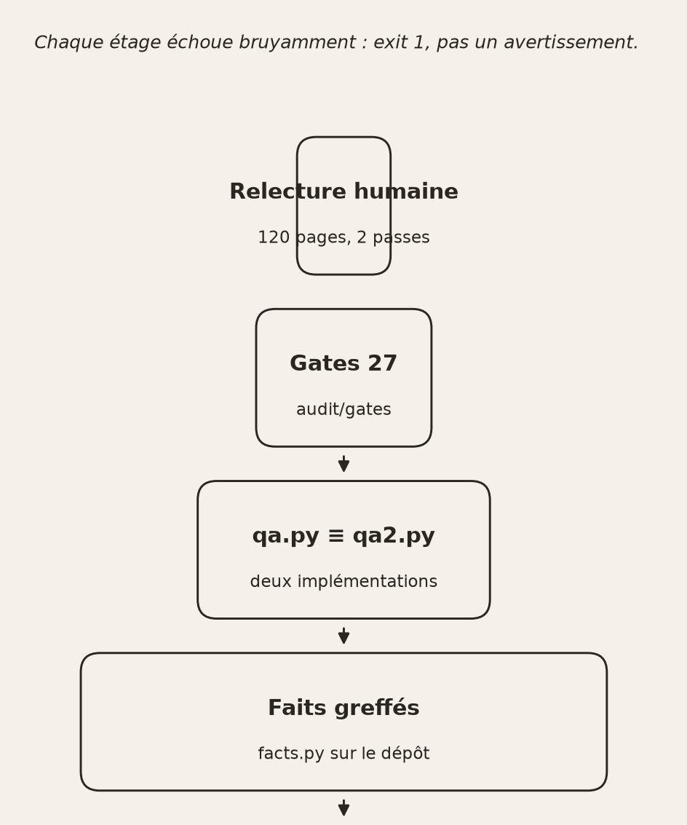
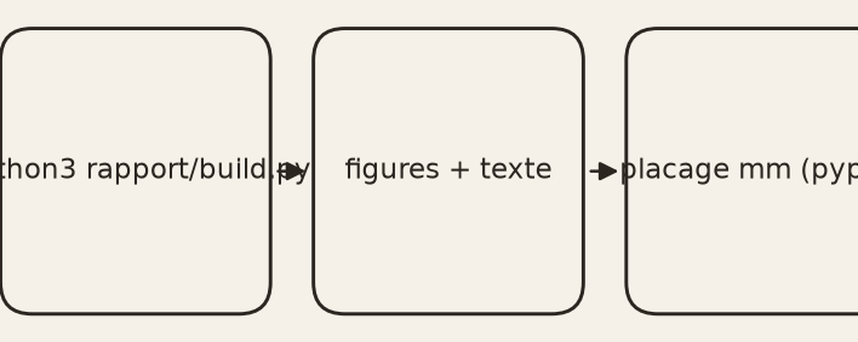
17a
Ce que le livrable prouve
▸ deux harnais indépendants, mêmes sorties
▸ deux builds, un seul sha256
▸ quatre injections de chaos, quatre ref us
zoom 400 % — le hash qui doit tomber deux fois
Cléopâtre · soutenance 17a / 30 · V.1
23 / 30
Notes:
⏱ 40 s — Le mot « prouve » est choisi : chaque puce a une commande derrière elle.

Slide 24
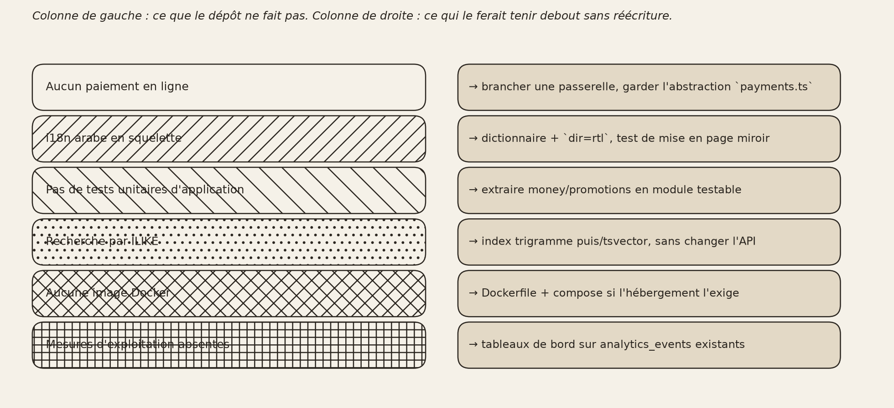
17b
Ce qui reste ouvert
▸ passerelle de paiement réelle
▸ arabe et mise en page miroir
▸ mesures d'exploitation
Cléopâtre · soutenance 17b / 30 · V.2
24 / 30
Notes:
⏱ 35 s — Finir fort sur les limites : c'est ce qui rend le reste crédible.

Slide 25
18
Démo : une commande de bout en bout
▸ recherche, fiche, panier, code promo
▸ validation et stock à l'écran
▸ confirmation et suivi invité
Cléopâtre · soutenance 18 / 30 · IV.3
25 / 30
Notes:
⏱ 360 s — Six minutes chrono. Si le réseau tombe, niveau L2 : captures, puis L3 narration en moins de 20 s par écran.

Slide 26
19
Merci
questions — je préfère celles qui fâchent
Cléopâtre · soutenance 19 / 30 · conclusion
26 / 30
Notes:
⏱ 15 s — Ne pas ajouter de conclusion : elle a été dite en 17a/17b.

Slide 27
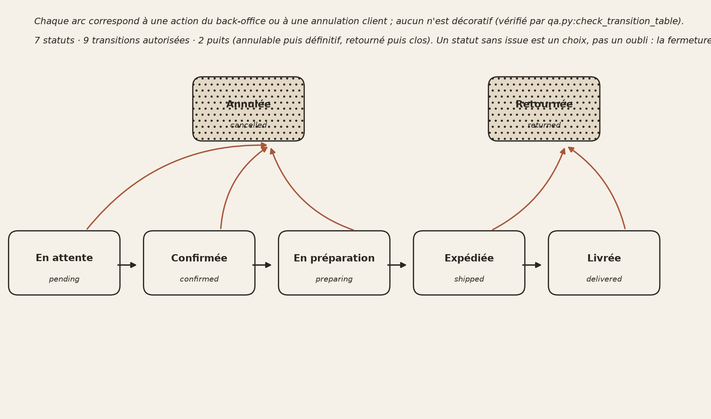
ANN 1
Annexe A1 — les sept statuts de commande
Cléopâtre · soutenance A1 / 30 · annexe A
27 / 30
Notes:
⏱ 30 s — À ouvrir si on demande « que se passe-t-il après livraison ? ».

Slide 28
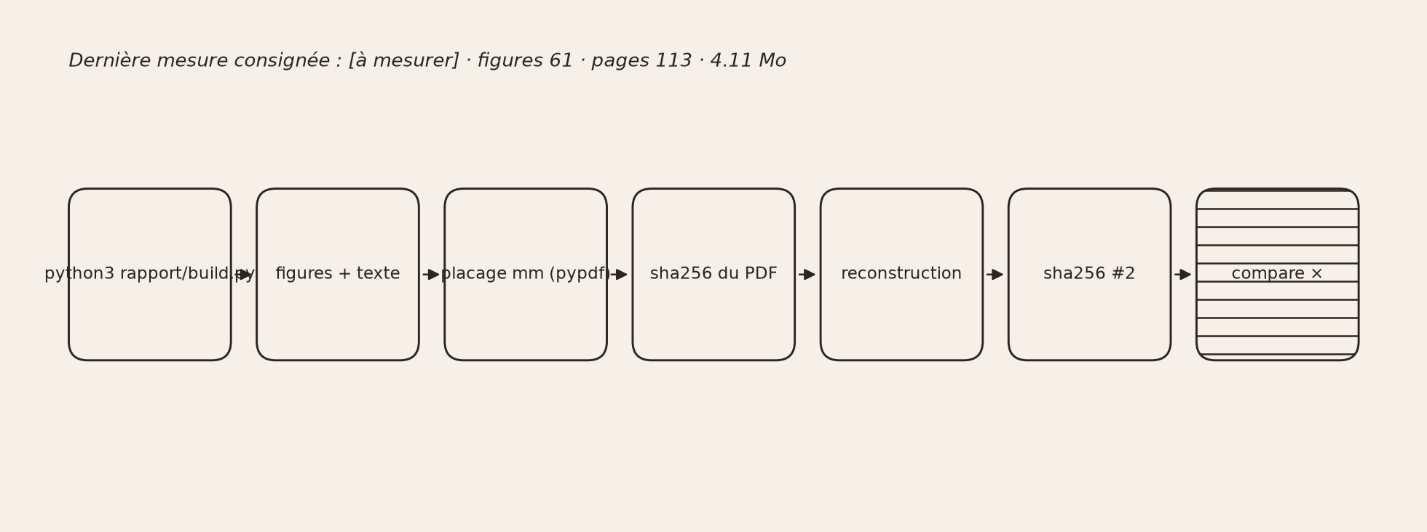
ANN 2
Annexe A2 — ce qui est vérifié à chaque build
Cléopâtre · soutenance A2 / 30 · annexe A
28 / 30
Notes:
⏱ 30 s — La parade à « êtes-vous sûr de vos chiffres ? » : deux voies indépendantes.

Slide 29
ANN 3
Annexe A3 — le modèle d'argent en détail
Cléopâtre · soutenance A3 / 30 · annexe A
29 / 30
Notes:
⏱ 30 s — « l'annexe A3 le prouve » : phrase de secours prévue par le prompt.

Slide 30
ANN 4
Annexe A4 — déploiement et secours du jour J
Cléopâtre · soutenance A4 / 30 · annexe A
30 / 30
Notes:
⏱ 30 s — Niveaux L1→L3, kit J, trois commandes de reconstruction.

